Slide 1






CHÀO MỪNG QUÝ THẦY CÔ VÀ CÁC EM HỌC SINH THÂN MẾN
Giáo viên:VŨ THỊ NGOAN
Lớp: 2A

Slide 2


KHỞI ĐỘNG

Slide 3
KIỂM TRA BÀI CŨ
10km + 7km=……

Slide 4
Thứ năm ngày 28 tháng 3 năm 2024
Toán
Bài 56: Giới thiệu tiền Việt Nam

Slide 5
Thứ năm ngày 28 tháng 3 năm 2024
Toán
Bài 56: Giới thiệu tiền Việt Nam
KHÁM PHÁ

Slide 6

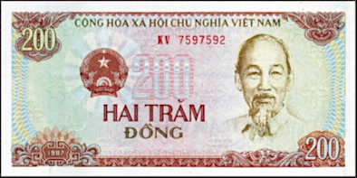
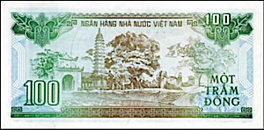
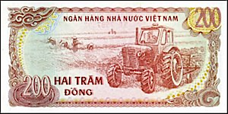

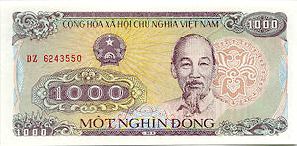

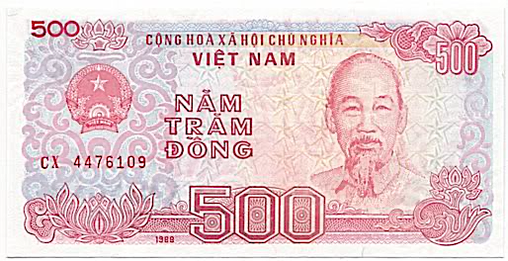

Slide 7
mặt trước
mặt sau

Slide 8
Thảo luận nhóm 2
Quan sát các tờ tiền, cho biết:
Mệnh giá của các tờ tiền.
Đặc điểm (mặt trước, mặt sau) của các tờ tiền.

Slide 9
Mặt trước
Mặt sau

Slide 10
Mặt trước
Mặt sau

Slide 11
Mặt trước
Mặt sau

Slide 12
Nêu các điểm giống và khác nhau của các tờ tiền trên?

Slide 13
Thứ năm ngày 28 tháng 3 năm 2024
Toán
Bài 56: Giới thiệu tiền Việt Nam
Nêu các điểm giống và khác nhau của các tờ tiền trên?
Điểm giống | Điểm khác
- Tất cả ở mặt trước các tờ tiền đều in dòng chữ: “Cộng hòa XHCN Việt Nam, in hình Quốc huy, chân dung Chủ tịch Hồ Chí Minh | - Mệnh giá, màu sắc.

Slide 14
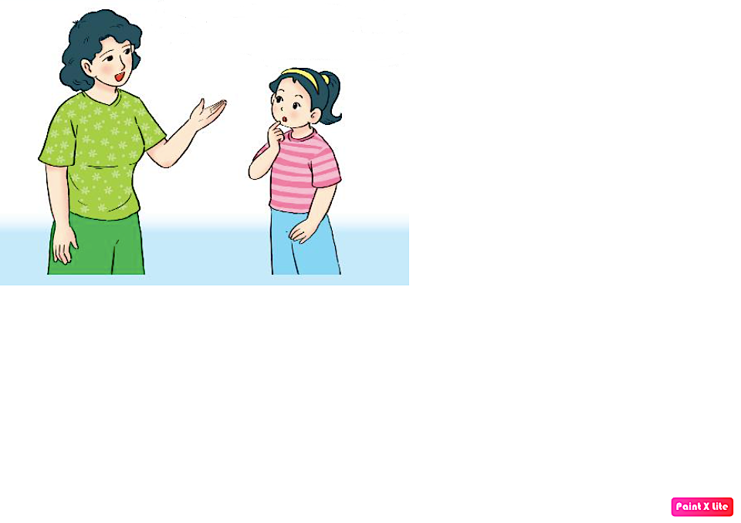
Ngoài ra còn một số tờ tiền loại khác nữa Mai nhé!

Slide 15
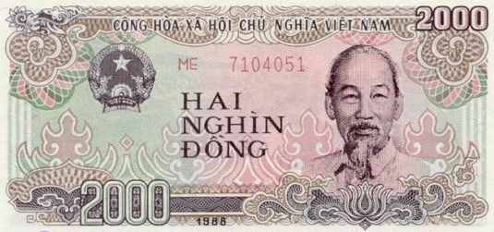

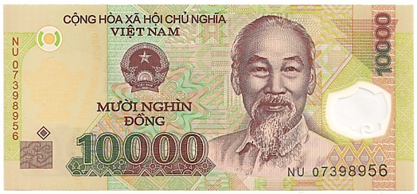

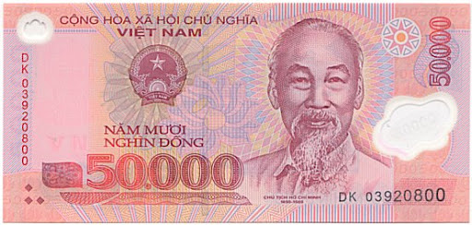
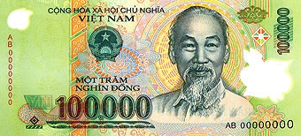
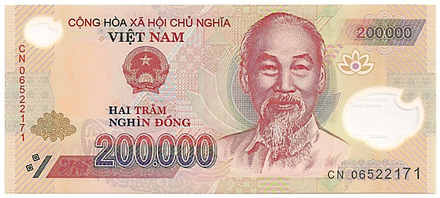
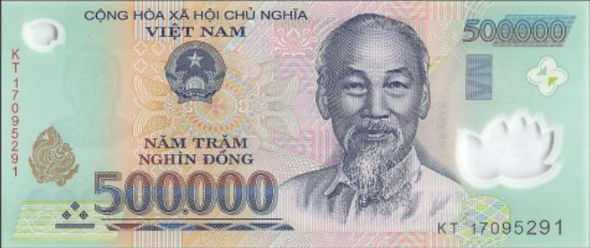

Slide 16
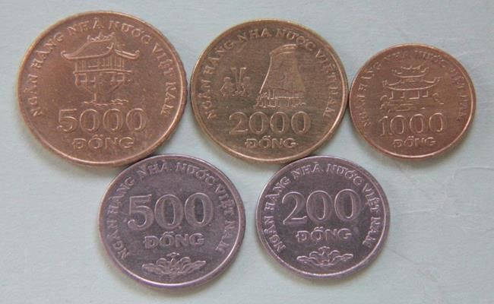

Slide 17
Thứ năm ngày 28 tháng 3 năm 2024
Toán
Bài 56: Giới thiệu tiền Việt Nam
Chú ý:
- Hiện tại ở Việt Nam chỉ lưu hành và sử dụng mệnh giá từ 500 đồng trở lên
- Đơn vị tiền Việt Nam là đồng

Slide 18
Thứ năm ngày 28 tháng 3 năm 2024
Toán
Bài 56: Giới thiệu tiền Việt Nam
HOẠT ĐỘNG

Slide 19
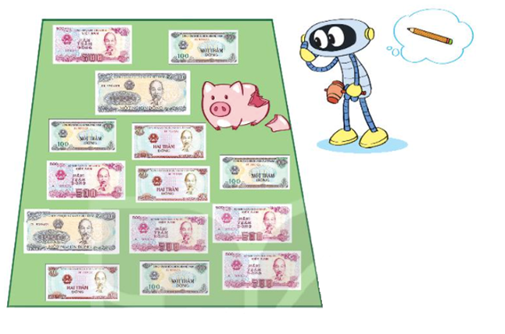
1
Quan sát tranh rồi điền số thích hợp.
Loại | Số tờ
Một trăm đồng | ?
Hai trăm đồng | ?
Năm trăm đồng | ?
Một nghìn đồng | ?
4
3
5
2
Notes:
100: 4; 200: 3; 500: 5; 1000: 2

Slide 20
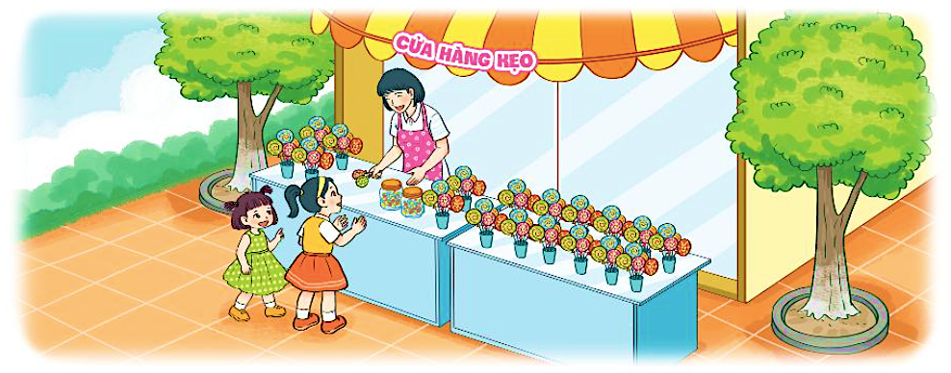
2
. Bạn Mai mua kẹo hết 1000 đồng. Hỏi bạn Mai chọn một tờ tiền nào sau đây để trả người bán hàng?
A.
C.
A.
B.
B.

Slide 21
Thứ năm ngày 28 tháng 3 năm 2024
Toán
Bài 56: Giới thiệu tiền Việt Nam
CỦNG CỐ

Slide 22
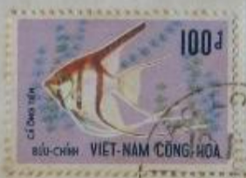
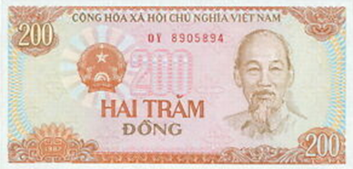
c. Bạn Mai mua một chiếc tem thư hết 100 đồng. Hỏi bạn Mai chọn một tờ tiền nào sau đây để trả người bán hàng?
2
A.
C.
A.
B.
B.

Slide 23
2
a. Bạn Mai được mẹ cho một tờ 500 đồng và một tờ 1000 đồng. Hỏi bạn Mai có những tờ tiền nào?
A.
A.
B.
C.

Slide 25

CHÚC QUÝ THẦY CÔ VÀ CÁC EM
NHIỀU SỨC KHỎE!

